Slide 1
江苏城建院继教学院
继续教育平台操作说明
（学员版）

Slide 2
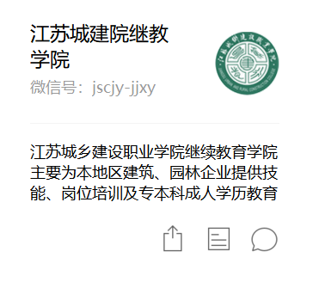
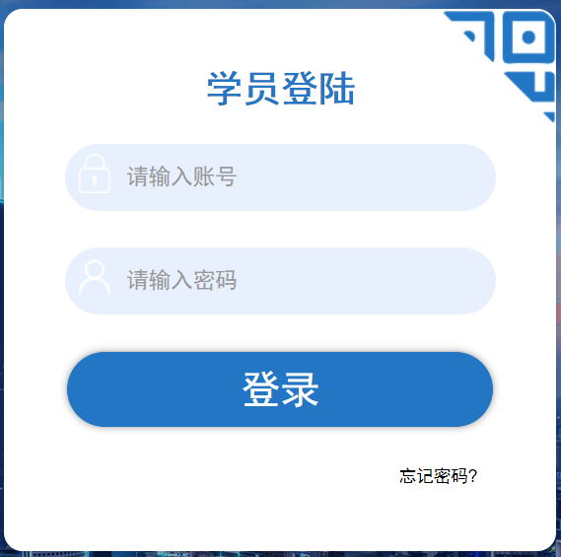
学习入口：电脑和学习均可
公众号内学习【手机】
电脑端学习【浏览器】

Slide 3

手机端学习

Slide 4
1 关注公众号
关注公众号：江苏城建院继续学院

Slide 5
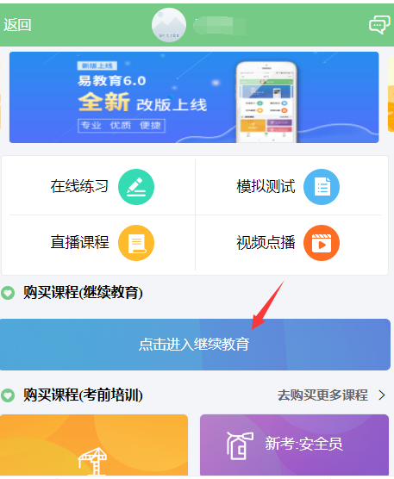
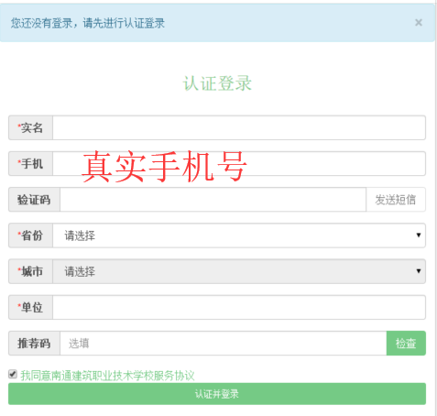
2 手机号注册公众号
点击任意按钮即可注册，务必真实姓名、手机号，才可以收到验证码。
注册完成后点击【云教育学习】【点击进入继续教育】。

Slide 6
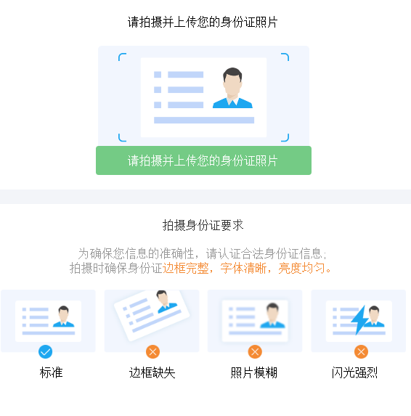
3 首次认证需上传身份证照片
请拍摄或选择相册上传您本人的身份证照片，请注意按照示例拍摄清晰照片。

Slide 7
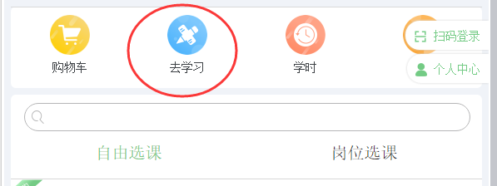
4 课件学习
后台老师开课完成后，点击公众号菜单【云教育学习】，
再点击按钮【点击进入继续教育】

Slide 8
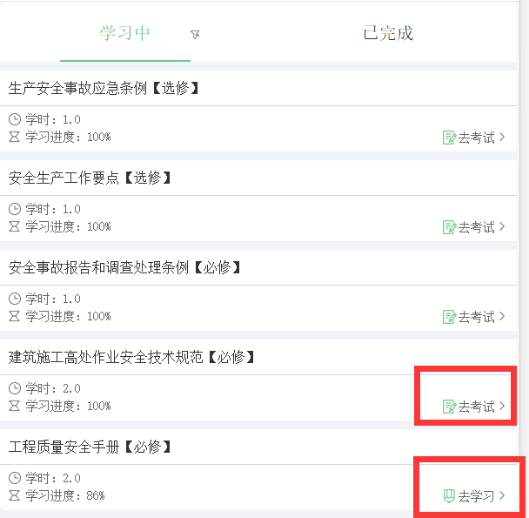
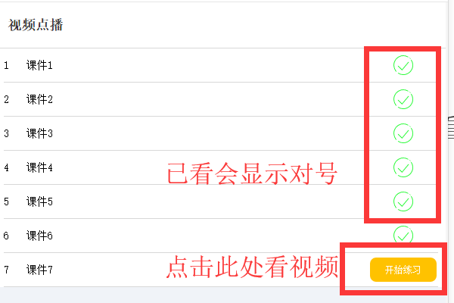
5 去学习
点击【去学习】按钮，选择课件观看视频，视频观看完成后，去考试。

Slide 9
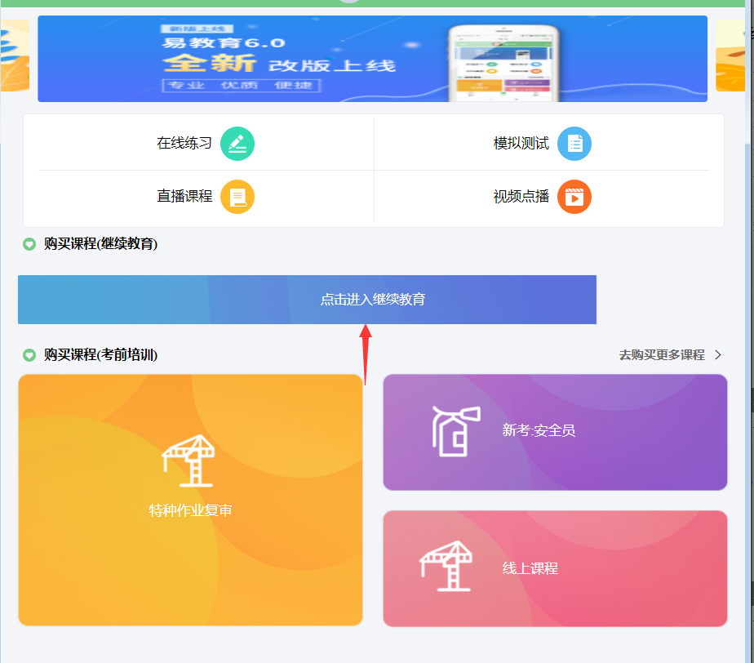
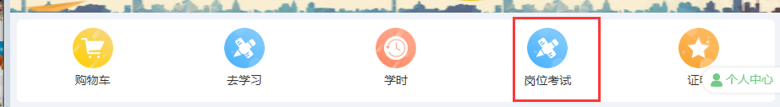
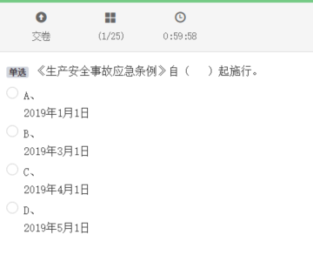
6 岗位考试
视频和体验课全部完成后，点击进入继续教育按钮进去【岗位考试】考试合格后（60分以上），完成课件学习。

Slide 10
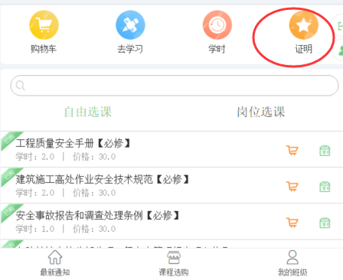
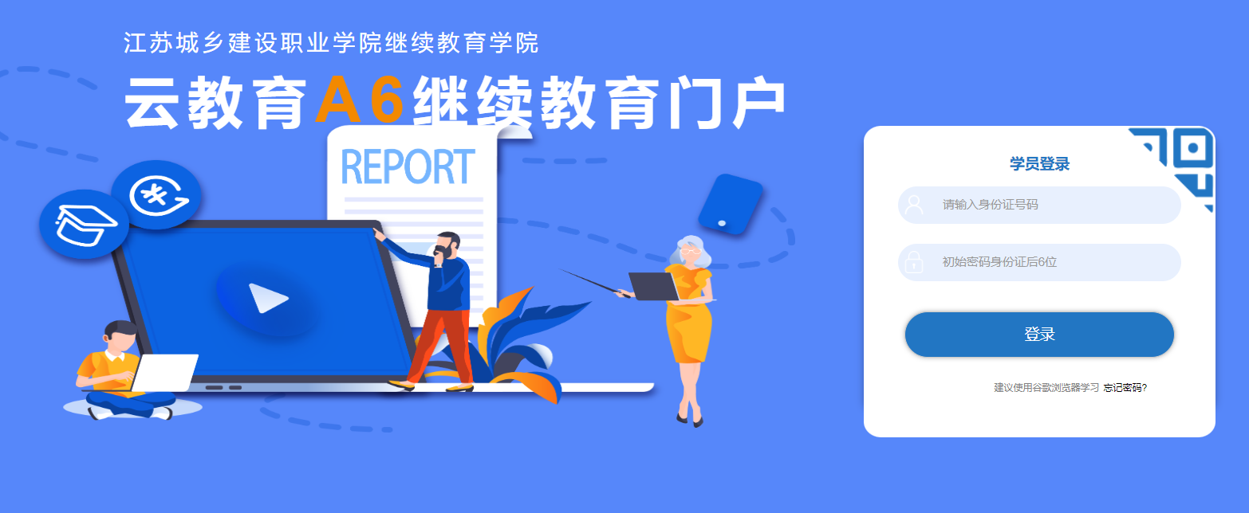
8 证明
7 线下体验课签到流程
学员提前预约。学员带好身份证和“工伤保险知识问卷”参加线下安全体验。
满足岗位学习的要求时学和完成线下体验课学时后系统将生成证明。证明需登录电脑端打印https://czjy.a6edu.net/education。账号：身份证号，密码：身份证后六位。

Slide 11

电脑端学习

Slide 12
1 打开网址，登录账号
手机端注册上传身份证照片完成后，才可以在电脑端学习。
网址：https://czjy.a6edu.net/education账号：身份证号码
初始密码：身份证后6位

Slide 13
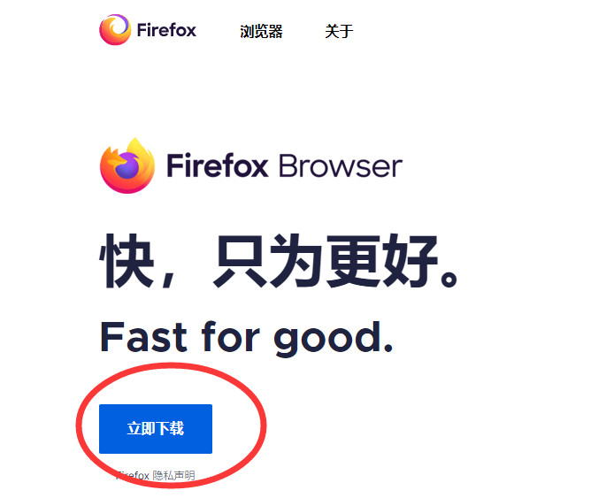
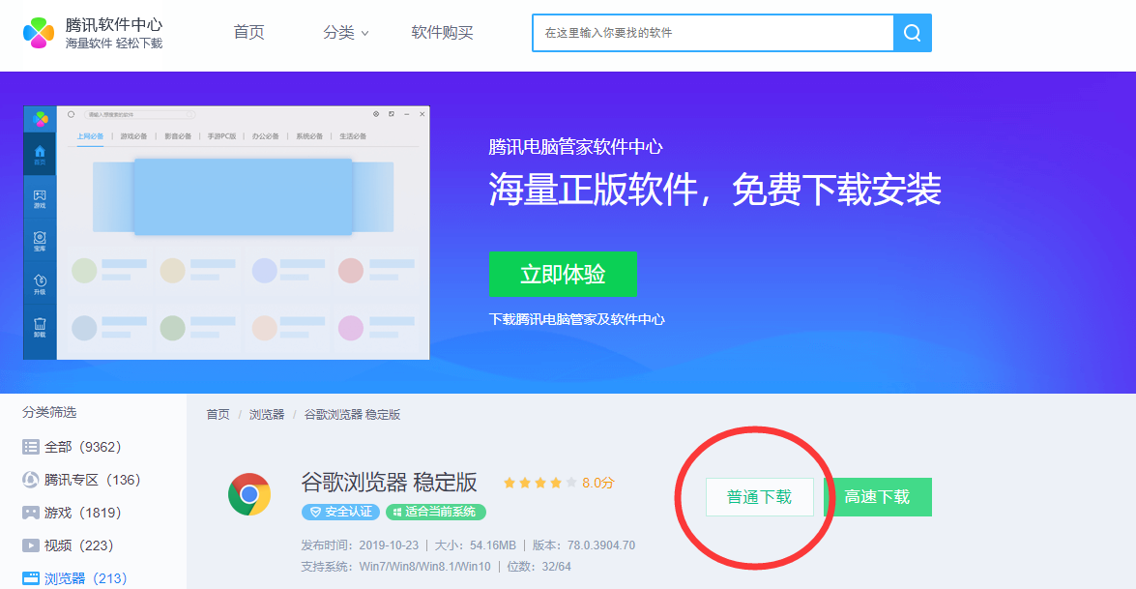
建议浏览器-火狐浏览器 或 谷歌浏览器
火狐浏览器
下载地址：http://www.firefox.com.cn/
谷歌浏览器
下载地址：https://pc.qq.com/detail/1/detail_2661.html

Slide 14
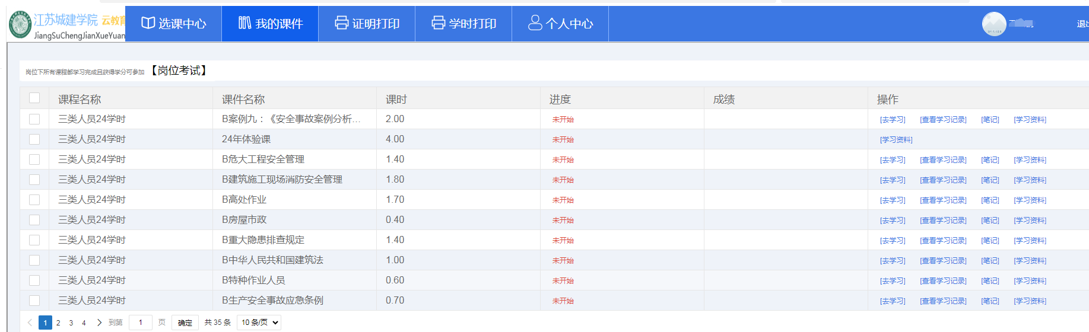
3 我的课件
企业自主报名完成购买后，点击按钮【我的课件】，可以看到已开通课件。

Slide 15
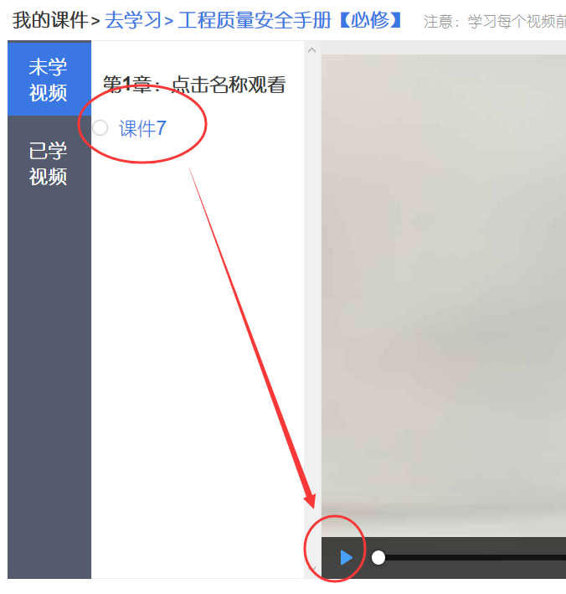
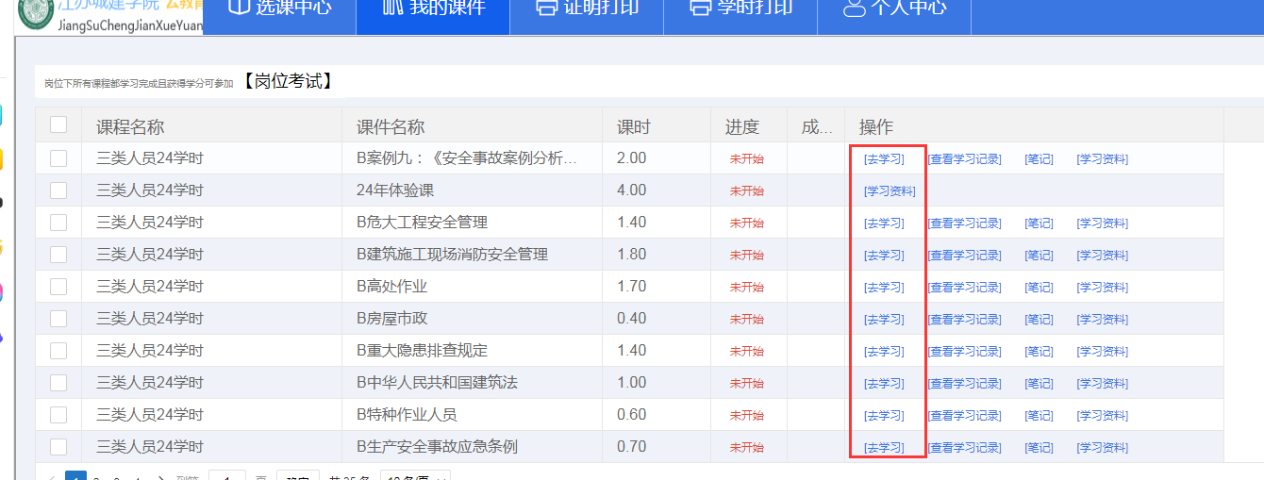
4 去学习
点击【去学习】按钮，去观看视频。务必先点击视频名称，再点击播放按钮哦。
视频观看过程中不允许拖动进度条，观看完该视频后，系统将展示在【已学视频】
当【未学视频】没有视频，全部观看完成。

Slide 16
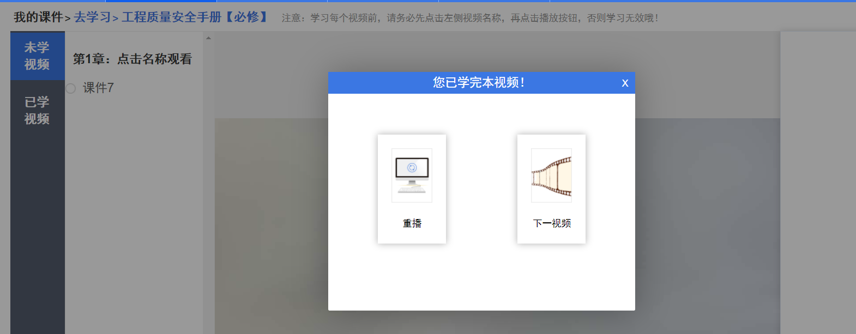
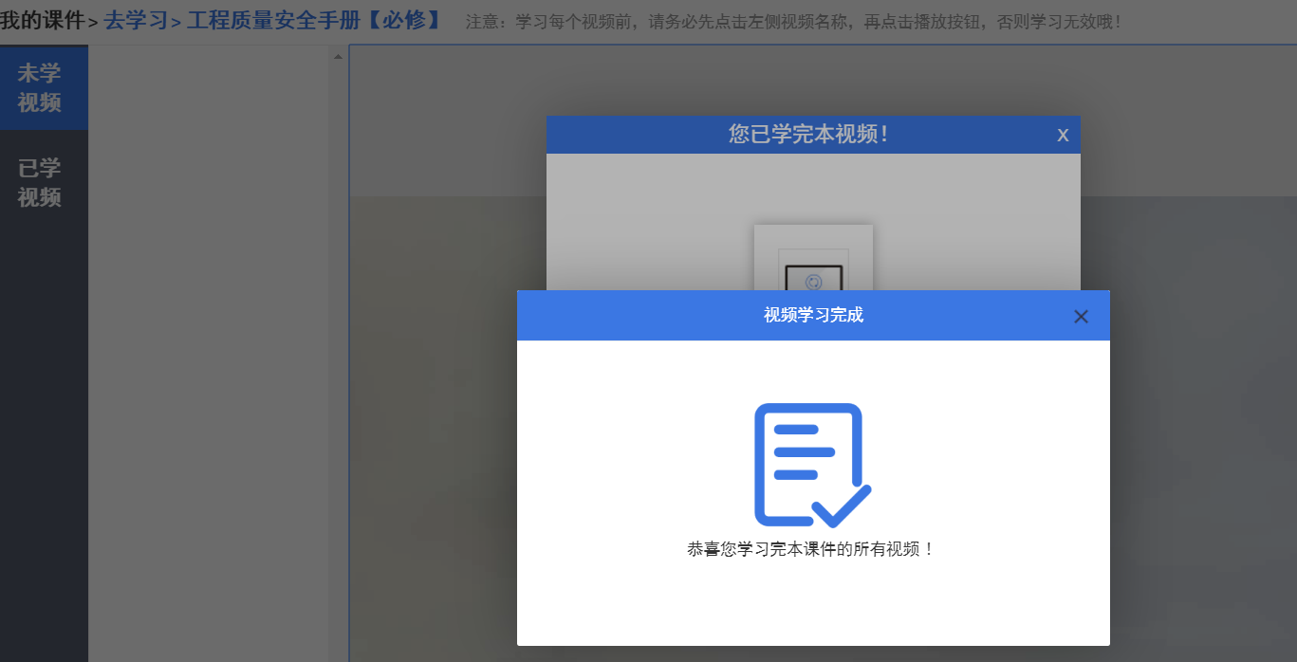
4 去学习
出现图1 表明该视频观看结束，图2表明该课件的所有视频观看结束。

Slide 17
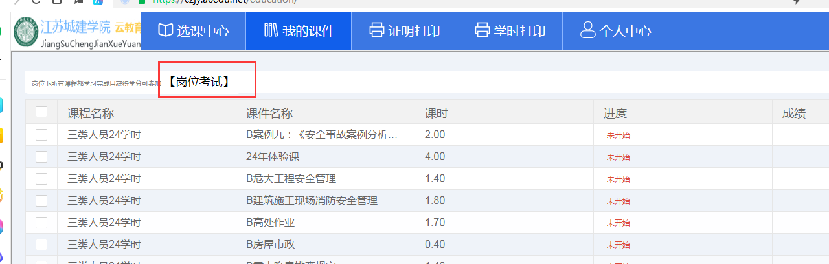
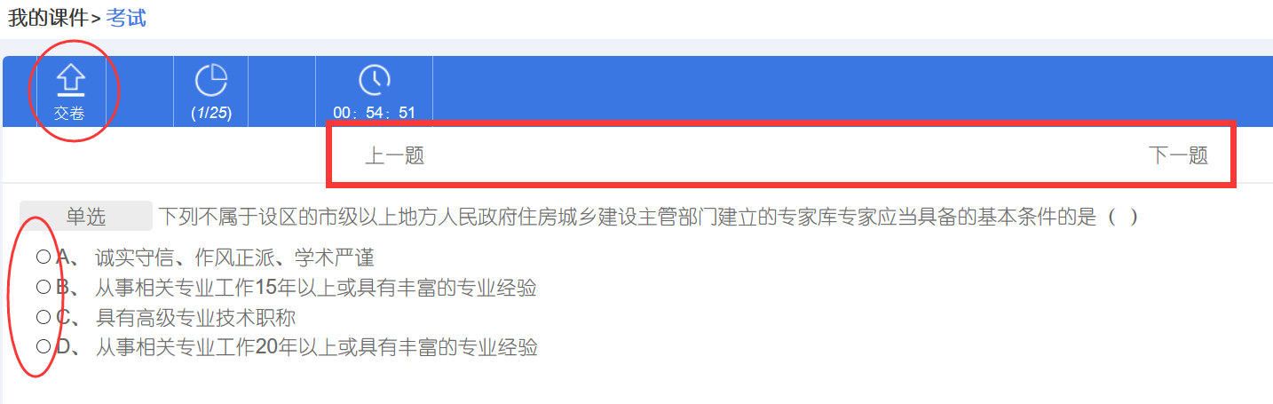
5 去考试
视频和体验课全部完成后，点击【岗位考试】考试60分合格，完成课件学习。
考试次数有限。

Slide 18
5 考试合格
在考试次数范围内，有一次考试合格则该课件学习合格。

Slide 19
6 证明
满足岗位学习的要求后:
24学时和线下体验课
系统将生成证明。
点击【证明打印】即可查看。
您在学习过程中，有任何疑问，可以加QQ群咨询：

